Slide 1







网络空间安全展演活动参赛者培训
汇报人:赛事组
时间:2025.07

Slide 2


01
网络安全基础知识
目录
02
参赛目的与意义
03
参赛作品创作指导
CONTENTS
04
法律法规与伦理教育
05
实战演练与反馈
06
样本示例

Slide 3



01
网络安全基础知识

Slide 4


网络安全概念
网络安全定义
网络安全重要性
网络安全是指保护网络系统中的硬件、软件及数据免受攻击、破坏和泄露，确保网络系统的正常运行。它不仅是国家安全的重要组成部分，也与每个人的日常生活息息相关。
在当今数字化时代，网络空间已成为国家竞争的新战场。网络安全直接关系到国家的政治、经济、军事等各个领域。对于个人而言，网络安全涉及财产安全、隐私保护等基本权益。

Slide 5
常见网络威胁
病毒与木马
网络安全重要性
讲解病毒和木马的传播方式、危害以及防范措施。病毒和木马会破坏计算机系统、窃取用户信息，给用户带来巨大损失。定期更新系统、安装杀毒软件是有效的防范手段。
钓鱼攻击和电信诈骗是常见的网络诈骗手段。通过伪装成正规网站或冒充公检法等机构，诱骗用户输入个人信息或转账。提高警惕、不随意点击陌生链接是防范的关键。

Slide 6
网络安全各层技术点

Slide 7
02
参赛目的与意义

Slide 8
普及网络安全知识
日常应用
核心概念理解
引导参赛者将网络安全知识应用到日常生活中，如安全上网、防范诈骗等。提高参赛者的网络安全意识，使其成为网络安全的践行者。
帮助参赛者理解网络安全的核心概念，如网络攻击、防御机制等。通过生动的案例讲解，使参赛者能够将理论知识与实际生活相结合。
知识传播
鼓励参赛者将所学网络安全知识传播给身边的人，形成良好的网络安全文化氛围，提升整个社会的网络安全意识。

Slide 9
提升实践能力
实操演练
01
组织参赛者进行实际操作演练，如设置安全密码、安装杀毒软件等。通过实践操作，加深参赛者对网络安全知识的理解和掌握。
案例分析
通过分析真实的网络安全案例，让参赛者了解网络攻击的手段和防范方法。培养参赛者的分析问题和解决问题的能力。
技术创新
02
鼓励参赛者在实践中探索新的网络安全技术和方法，培养创新思维和实践能力，为网络安全领域的发展贡献力量。

Slide 10
强化团队协作
01
02
03
分工协作
团队管理
协作能力提升
针对团队参赛者，指导如何进行分工协作。明确每个成员的职责，发挥各自的优势，提高团队的整体效率。
培养团队管理能力，包括项目进度管理、沟通协调等。通过有效的团队管理，确保参赛作品的顺利完成。
通过团队协作项目，提升参赛者的沟通能力、协调能力和团队合作精神，培养未来网络安全领域的团队协作能力。

Slide 11
03
参赛作品创作指导

Slide 12
贴近生活
作品主题选择
创新性与实用性
主题拓展
指导参赛者选择贴近实际生活的主题，如“家庭无线网络安全优化方案”。这样的主题容易引起共鸣，也便于参赛者进行创作。
强调作品的创新性和实用性。作品应具有独特的视角和实际应用价值，能够解决生活中的网络安全问题。
鼓励参赛者从生活中的网络安全问题出发，拓展思维，挖掘更多具有创新性和实用性的作品主题，提升作品的竞争力。

Slide 13
作品形式指导
虚拟作品形式
针对动画、微视频、交互HTML等虚拟作品形式，提供技术培训。如视频剪辑工具的使用、HTML基础等，帮助参赛者更好地展示作品。
作品制作介绍PPT
形式创新
指导参赛者制作作品介绍PPT，包括作品设计背景、创新理念、实现方法等。PPT应简洁明了，突出作品的重点。
鼓励参赛者在作品形式上进行创新，尝试新颖的表现手法和技术手段，使作品更具吸引力和影响力。

Slide 14
作品核心要求
科普性
实用性与扩展性
要求细化
作品需向非专业人士清晰传达技术本质，避免过度简化或复杂化。通过通俗易懂的语言和生动的案例，让观众理解网络安全知识。
鼓励作品具备实际应用价值，同时可尝试探索推广应用的潜力。如作品可应用于家庭、学校等场景，具有一定的推广价值。
对作品的科普性、实用性与扩展性进行细化和量化，明确评价标准，帮助参赛者更好地把握作品的核心要求。

Slide 15
04
法律法规与伦理教育

Slide 16
相关法律法规
《未成年人网络保护条例》
《网络安全法》
法律法规应用
讲解《未成年人网络保护条例》对未成年人网络保护的要求，如网络素养教育、个人信息保护等。引导参赛者树立正确的网络行为观念。
普及《网络安全法》的相关内容，如网络运营者的义务、网络安全等级保护制度等。让参赛者了解网络安全的法律框架。
通过实际案例分析，展示如何在网络安全实践中应用相关法律法规，提高参赛者的法律意识和合规能力。

Slide 17
禁止抄袭与代做
学术诚信教育
原创性的重要性
讲解原创性的重要性，如培养创新能力、树立诚信意识等。鼓励参赛者发挥自己的创造力，创作出独特的作品。
强调禁止抄袭、代做等行为，确保作品原创性。参赛者应独立完成作品，遵守学术道德规范。
违规后果
明确抄袭、代做等违规行为的严重后果，包括取消参赛资格、影响个人信誉等，警示参赛者遵守比赛规则。

Slide 18
05
实战演练与反馈

Slide 19
模拟答辩
专家点评
01
专家从作品的创新性、实用性、技术实现等方面进行点评，指出作品的优点和不足，提出改进建议。
作品展示
组织模拟答辩，邀请专家对参赛作品进行点评。参赛者可以通过模拟答辩，了解自己的不足之处，及时进行改进。
改进建议
02
根据专家点评，参赛者对作品进行针对性改进，提升作品质量和竞争力。

Slide 20
问答准备
01
02
03
现场提问环节
应对策略
模拟练习
针对决赛中的现场提问环节，进行针对性训练。参赛者应提前准备好可能被问到的问题，如作品的创新点、技术实现等。
讲解应对策略，如保持冷静、条理清晰地回答问题等。参赛者应根据问题的类型，灵活运用所学知识进行回答。
组织模拟问答练习，让参赛者熟悉现场提问的氛围和流程，提高应变能力和答题技巧。

Slide 21
06
样本示例

Slide 22
小学组
钓鱼猎人：网络安全教育模拟系统
by-伍芷颐

Slide 23
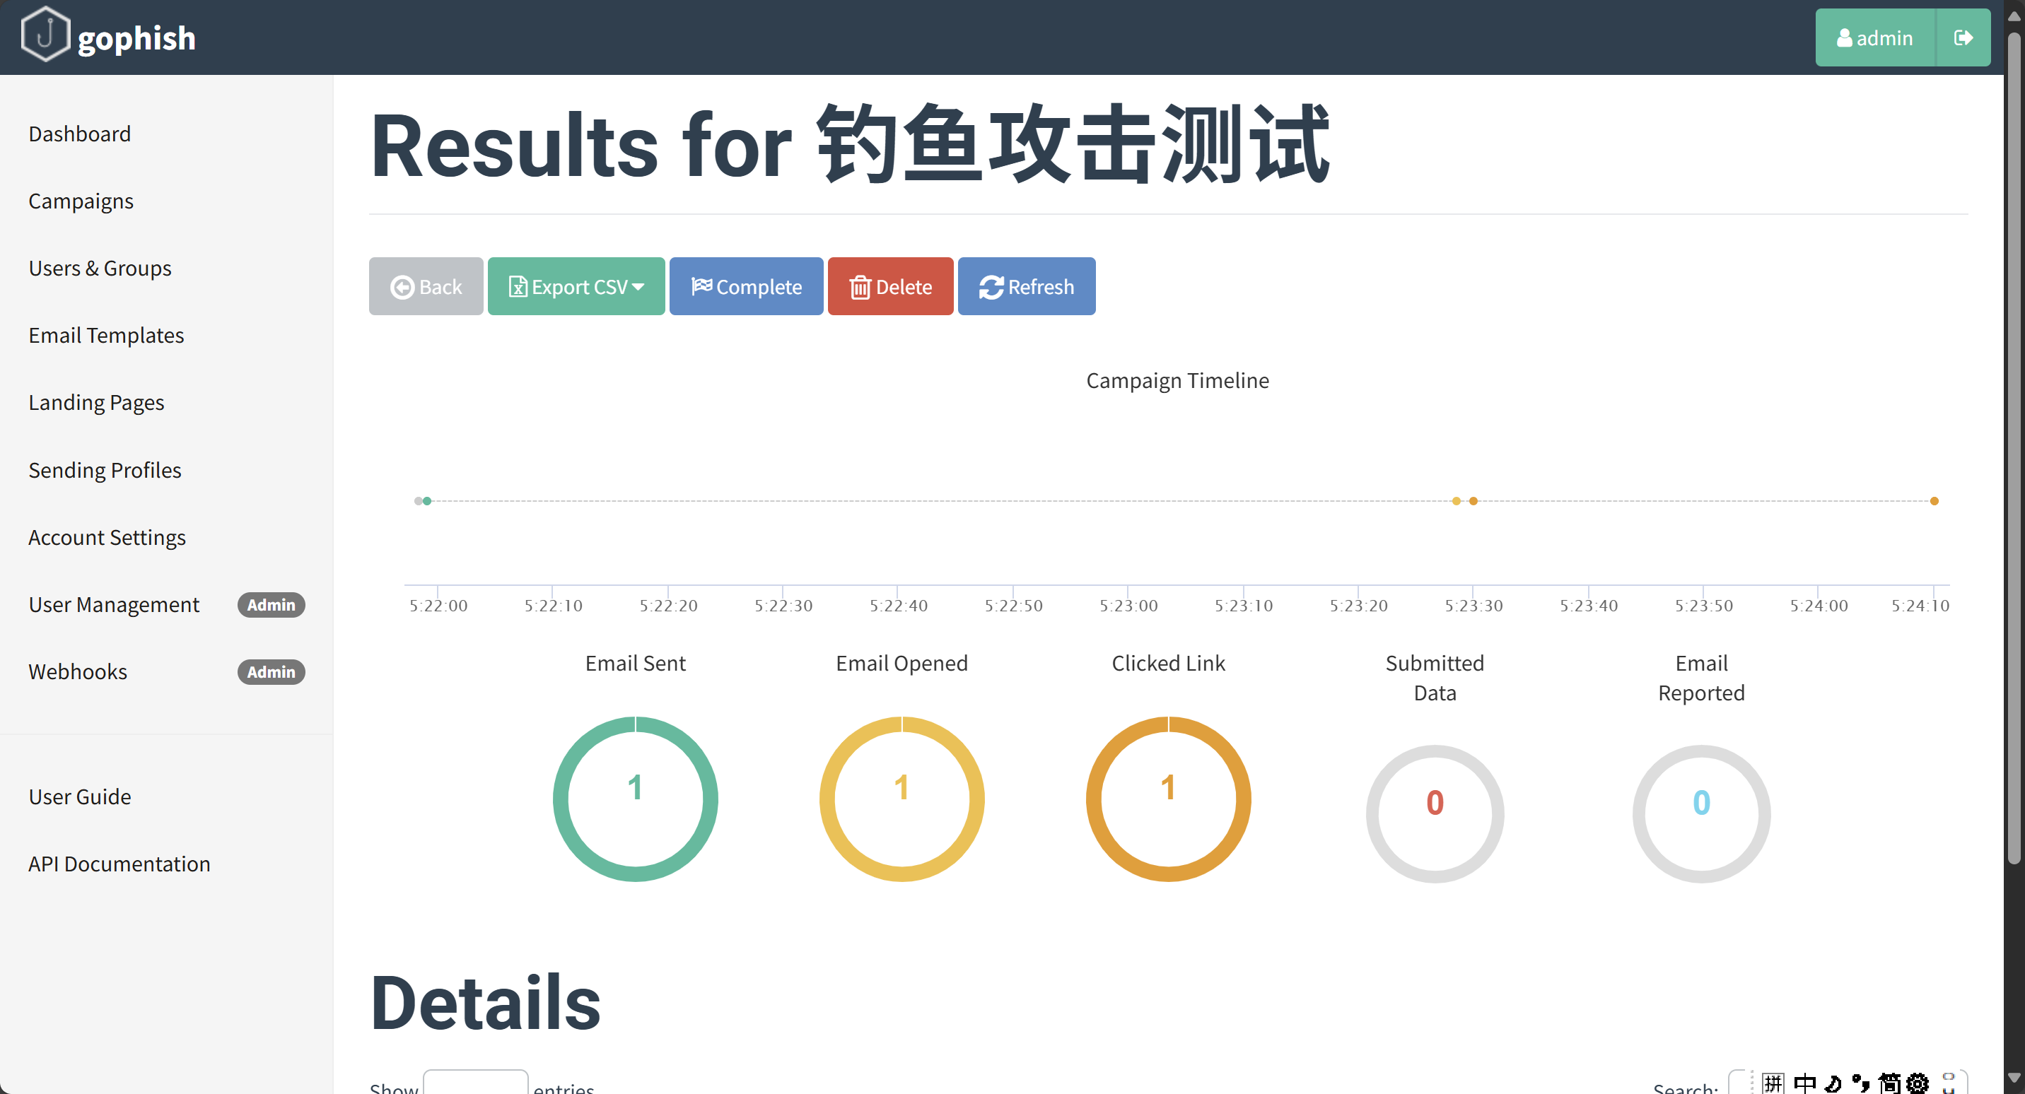
小学组
钓鱼猎人：网络安全教育模拟系统。
通过模拟真实钓鱼攻击场景（邮件+网站），帮助用户（尤其是中小学生）直观理解钓鱼攻击的运作原理，提升识别能力。

Slide 24
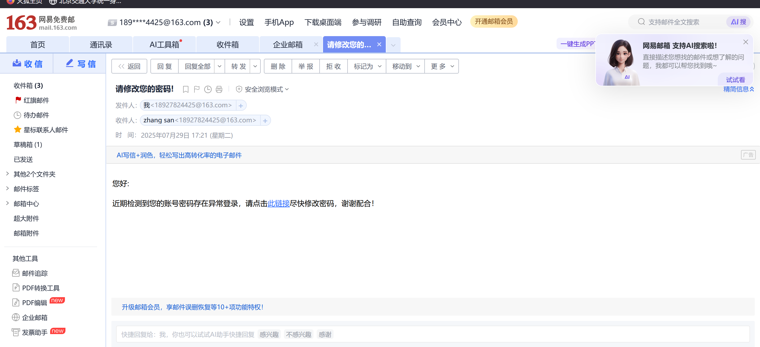
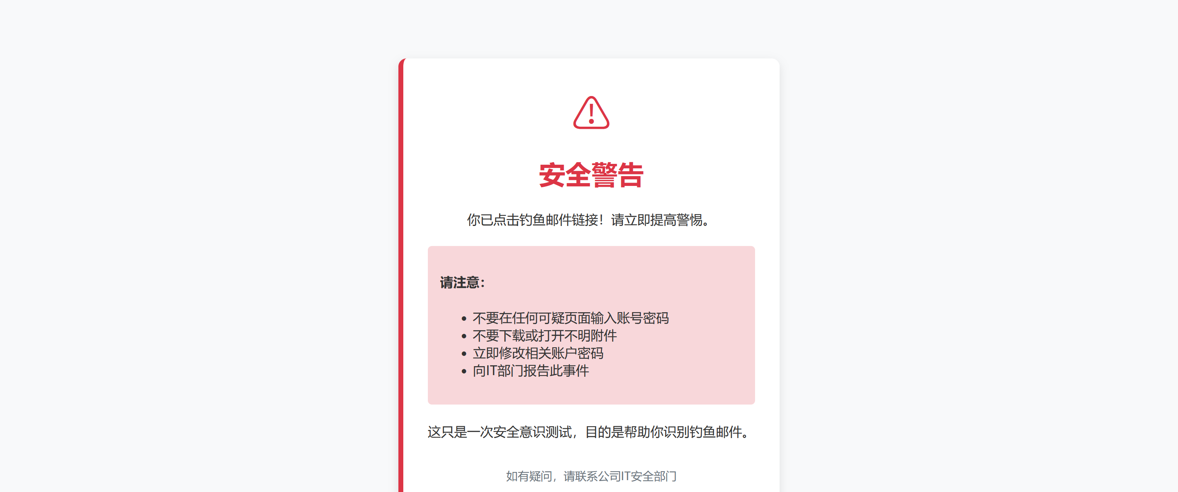
小学组
OSI层 | 作品中的技术 | 功能体现
应用层 | SMTP、HTTP、Web界面、数据分析 | 邮件伪造、网站克隆、用户反馈
表示层 | 邮件头解析、数据编码 | 邮件内容处理、表单数据格式化
会话层 | Flask Session/Cookie | 用户交互状态管理
传输层 | TCP（HTTP请求） | 可靠传输表单数据
网络层 | IP路由、域名解析 | 虚假网站访问、本地网络隔离

Slide 25
小学组
防诈电话模拟器
by-裴丽洁

Slide 26
小学组
作品示例
防诈电话模拟器
作品目的
整体流程思路
通过模拟真实来电场景，让用户在交互式挑战中学习识别并应对电话诈骗
作品介
作品示例
提升对陌生电话的警惕性，训练快速判断危险场景的能力，普及"不透露个人信息、不转账"的安全原则

Slide 27

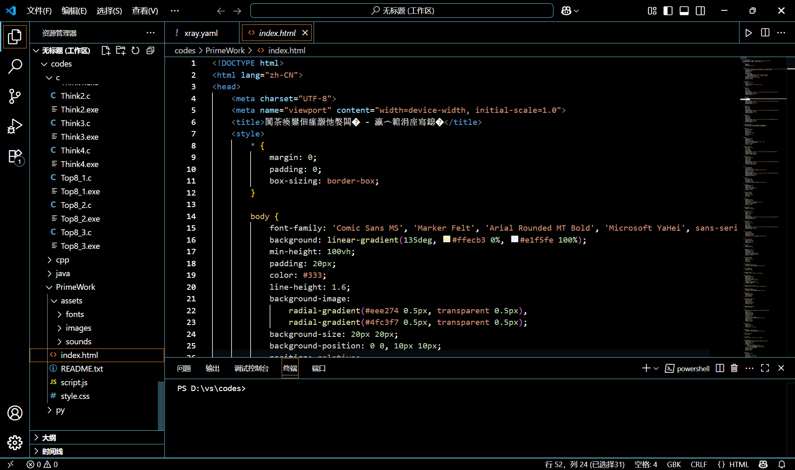
小学组
Visual Studio Code (VS Code)
轻量级但强大： 微软开发的免费、开源、跨平台（Win/Mac/Linux）代码编辑器
核心优势：
智能感知： 代码自动补全、语法高亮、错误提示 (IntelliSense)。
海量扩展： 通过插件市场安装各种工具（语言支持、调试器、主题等）。
内置终端： 直接在编辑器里运行命令。
集成调试： 方便地设置断点、检查变量。
版本控制集成： 内置Git支持，方便管理代码变更。
适用场景： 几乎适用于所有编程语言（尤其前端Web开发如JavaScript/HTML/CSS的绝佳选择）

Slide 28

小学组
JavaScript
定位： 主要用于网页交互性的脚本编程语言
核心特性：
运行环境： 主要在浏览器中执行（如Chrome, Firefox），也可在服务器端（Node.js）或桌面端运行。
作用： 让网页“动”起来！处理用户点击、输入、动画、数据更新等。
与HTML/CSS关系： 网页的“骨架”(HTML) + “样式”(CSS) + “行为”(JavaScript)。
动态类型： 变量类型灵活（无需提前声明类型）。
事件驱动： 响应用户或系统发生的事件（如点击按钮、页面加载完成）。
异步编程： 擅长处理耗时操作（如网络请求）而不阻塞页面。
基础用途举例：
表单验证（检查输入是否正确）、创建动态内容（如更新新闻列表）、操作网页元素（显示/隐藏、改变样式）、响应用户操作（点击、鼠标移动）、与服务器通信（获取或发送数据）

Slide 29
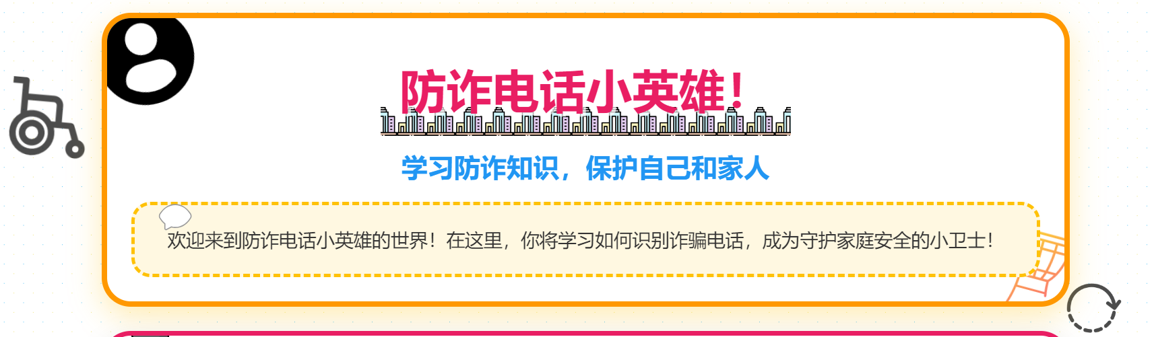
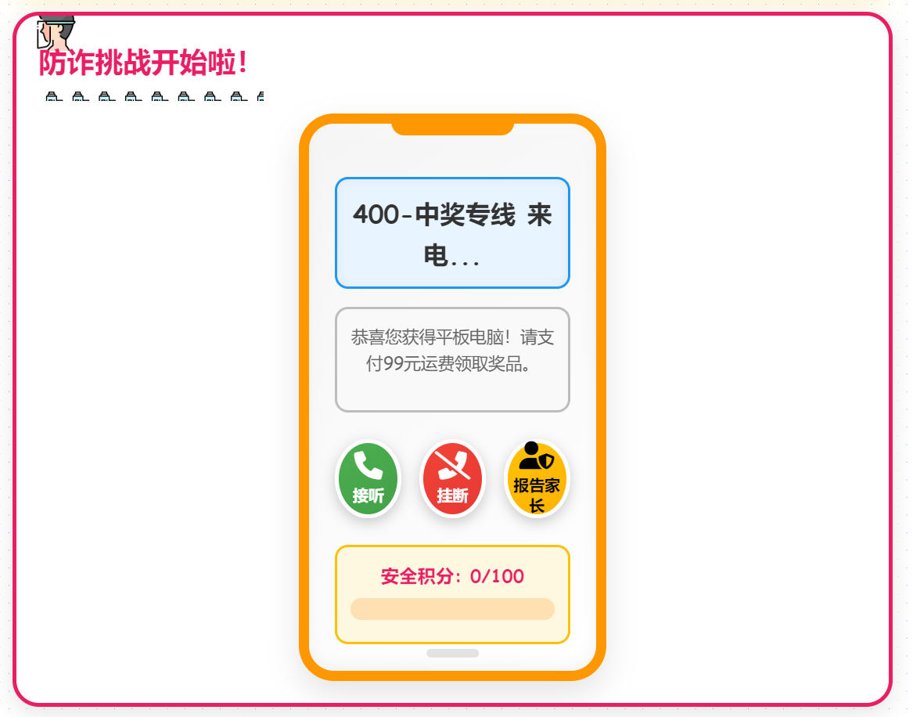
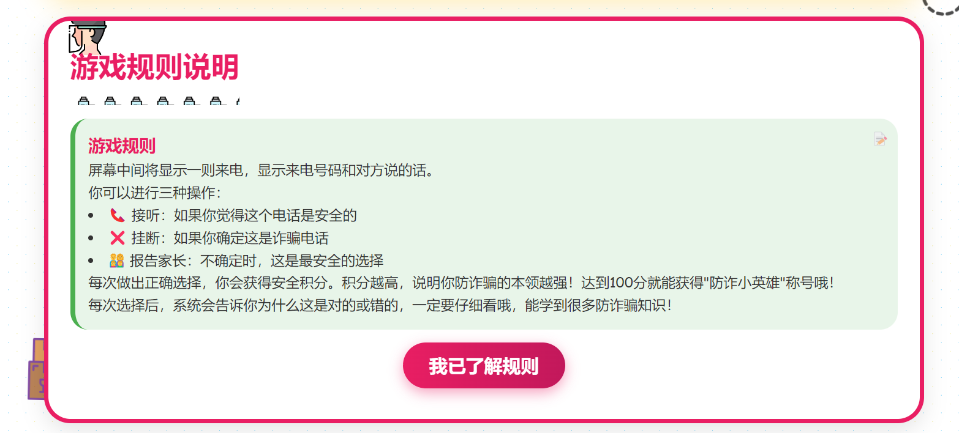
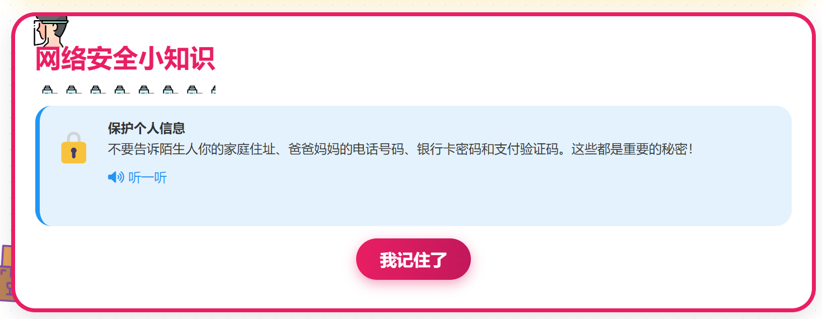
小学组
最终界面展示

Slide 30
初中组
维吉尼亚密码工具
by-卢冠宇

Slide 31

初中组
作品简介 “维吉尼亚密码工具”
项目背景
古典密码学是密码学的基础，维吉尼亚密码是多表替换密码的典型代表。同时，维吉尼亚密码是由法国密码学家布莱斯・德・维吉尼亚于 1586 年发明。
算法原理
多表替换密码，相比凯撒密码更安全；
加密公式：Cᵢ = (Pᵢ + Kᵢₘₒ𝒹ₗₑₙ(K)) mod 26；
解密公式：Pᵢ = (Cᵢ - Kᵢₘₒ𝒹ₗₑₙ(K)) mod 26。
应用场景
历史上曾广泛用于军事和外交通信。

Slide 32
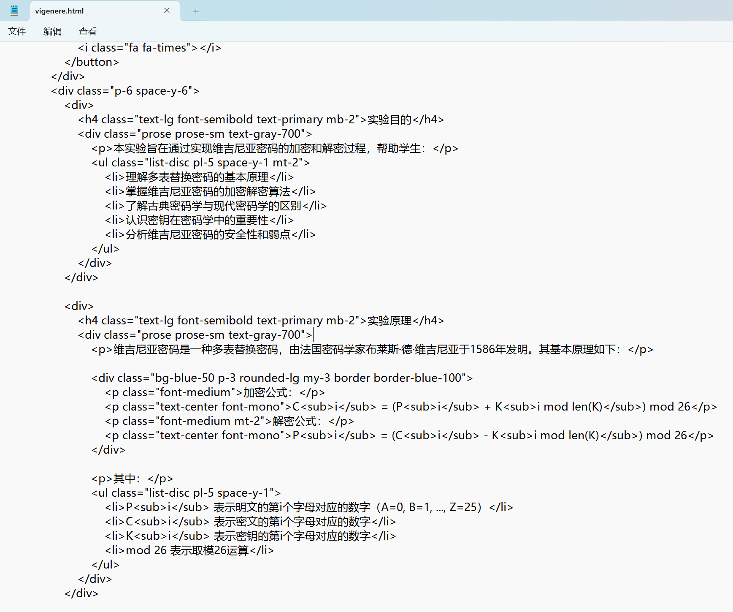
初中组
技术实现细节
前端技术栈
HTML5 语义化结构
Tailwind CSS 样式框架
JavaScript 逻辑实现
Font Awesome 图标库
核心算法
字符编码转换（A-Z ↔ 0-25）
密钥循环匹配机制
模26运算实现
历史记录管理

Slide 33
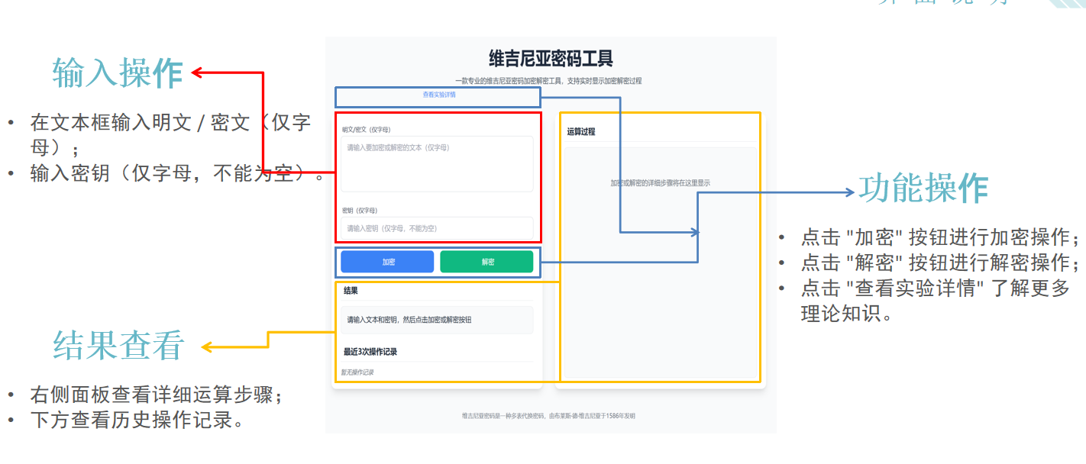
初中组
界面说明

Slide 34
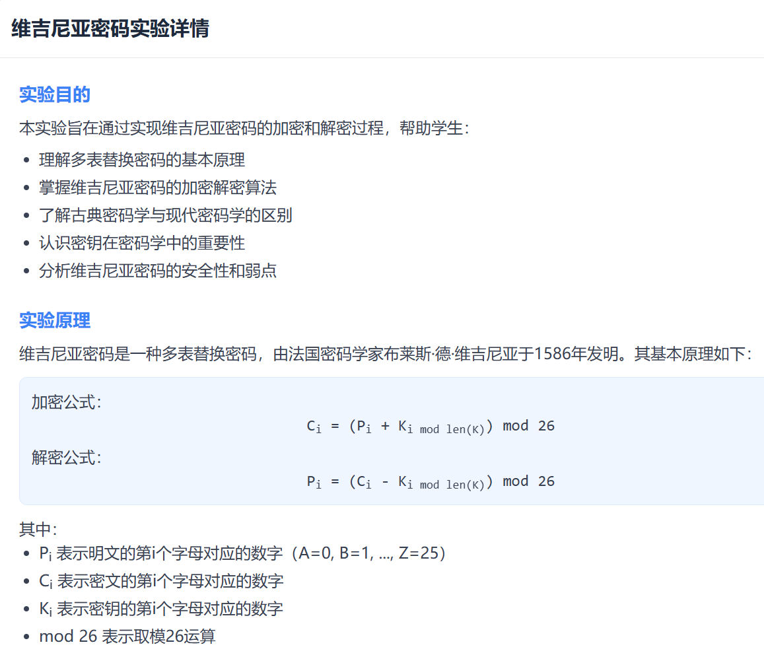
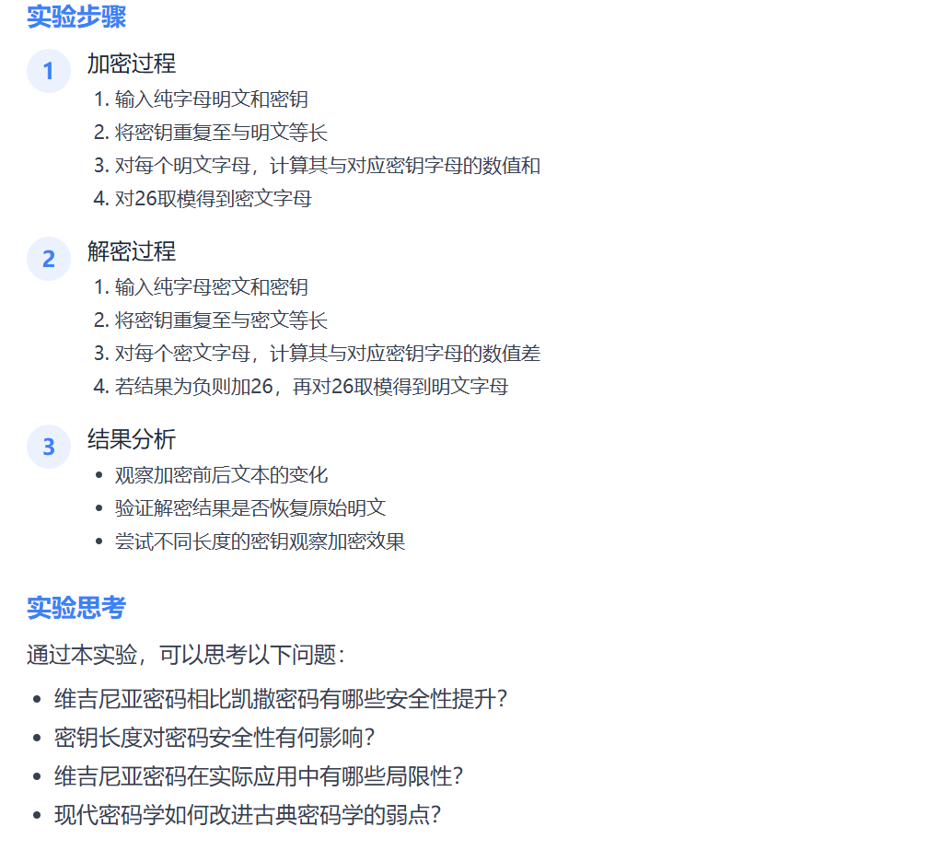
初中组

Slide 35
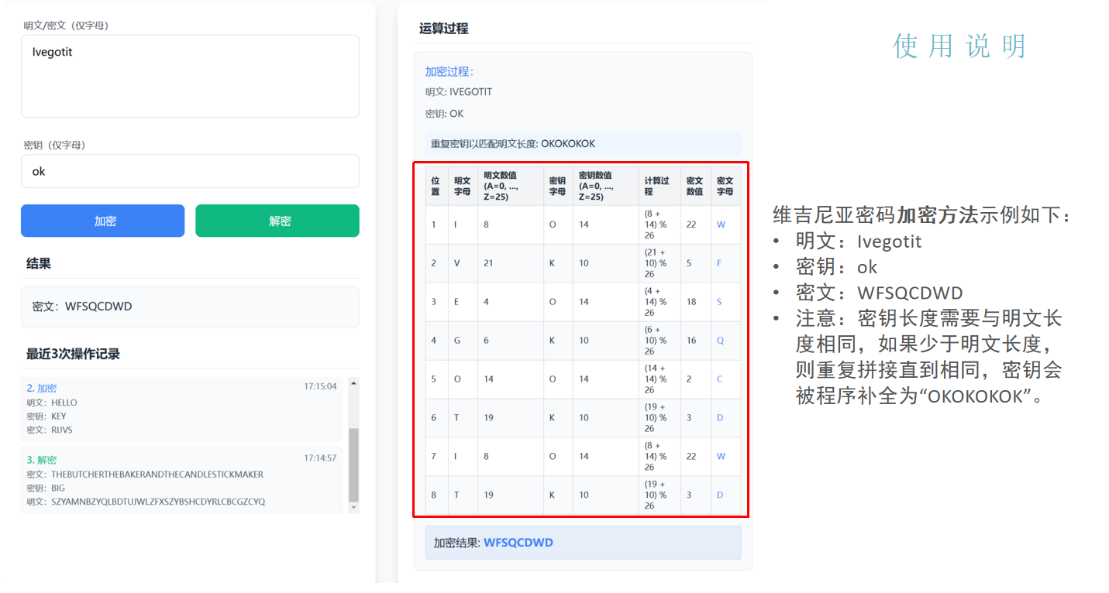
初中组

Slide 36
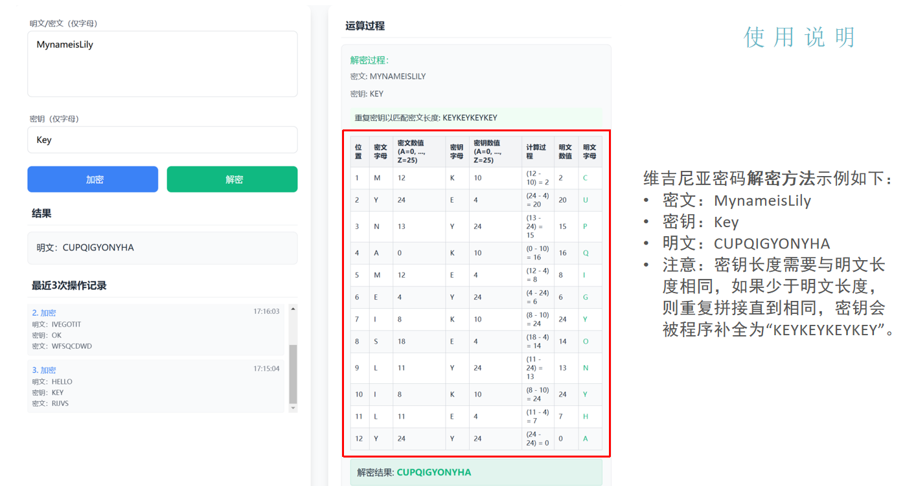
初中组

Slide 37
初中组
数学与密码：矩阵密码转换器
by-任姝彧

Slide 38
初中组
作品简介 “数学与密码：矩阵密码转换器”
通过可视化的方式展示一个基于矩阵操作和ASCII转换的密码编码/解码算法，帮助大家理解什么是密码转换。
作品目的
概念tips-1
概念tips-2
通过可视化的方式展示一个基于矩阵操作和ASCII转换的密码编码/解码算法，帮助大家理解什么是密码转换。
矩阵：矩阵像一张网格，每个元素都有自己的位置，这个位置就用它所在的行列数表示；其转置就是交换行列数，相当于把网格旋转90度，原来的"排"变成"列"，原来的"列"变成"排"。
ACSII码：是给字符（如字母、数字、符号）编的数字代号，比如A对应 65，a对应 97，0对应 48；ASCII 码相加减本质是字符对应的数字运算，结果仍是某个字符的 ASCII 码。例如A(65)+3=68对应D；c(99)-2=97对应a。

Slide 39
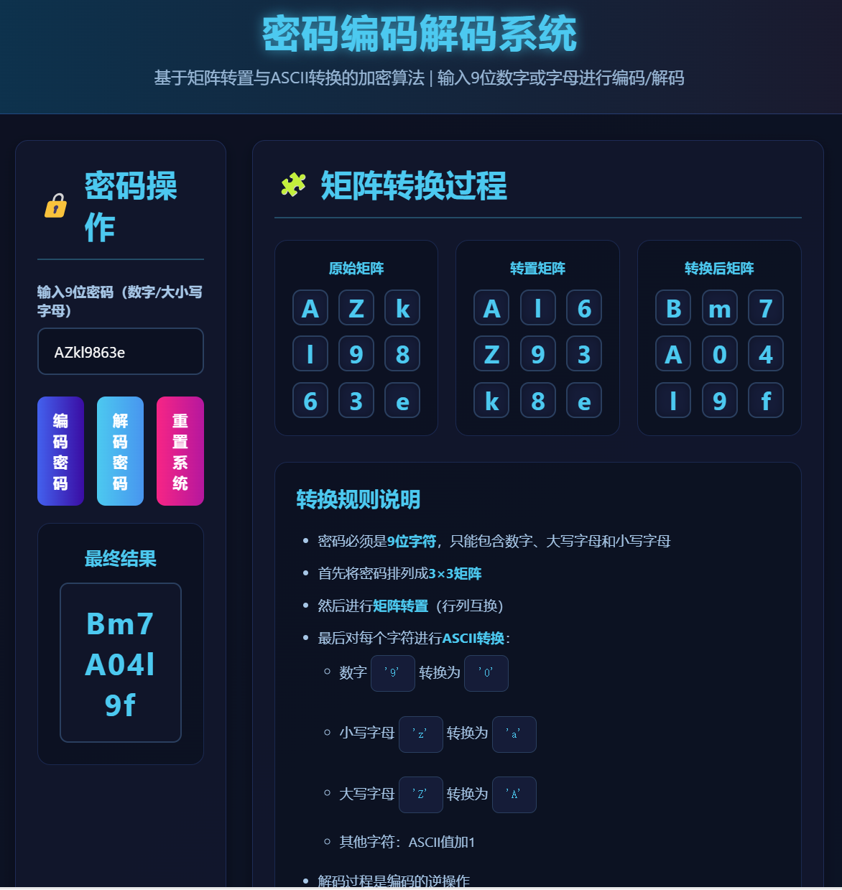
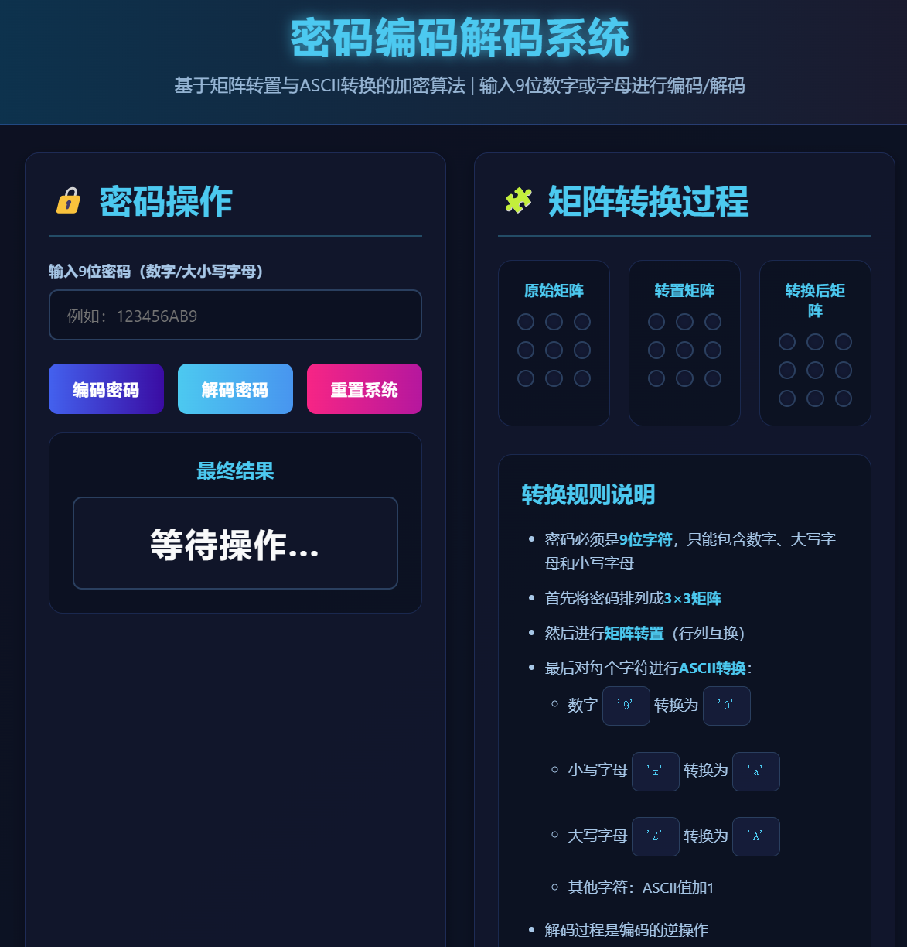
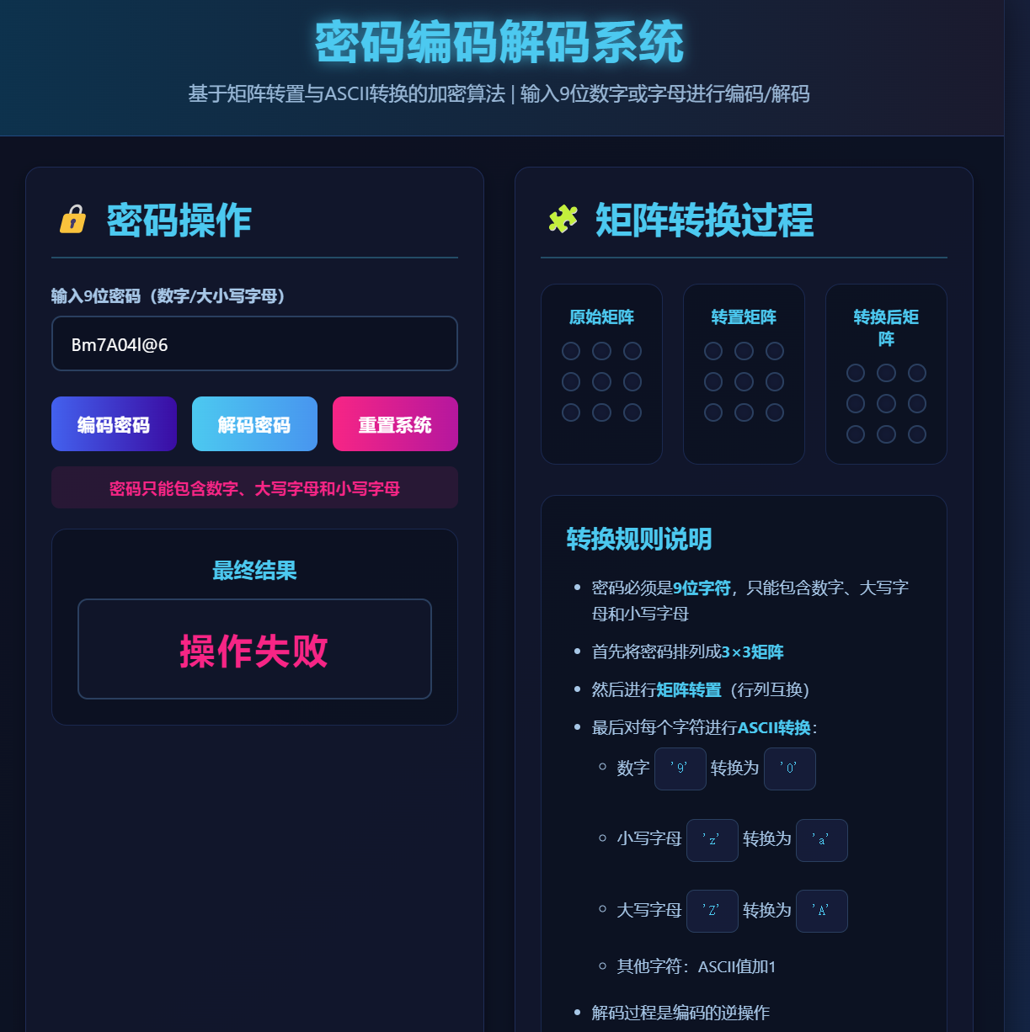
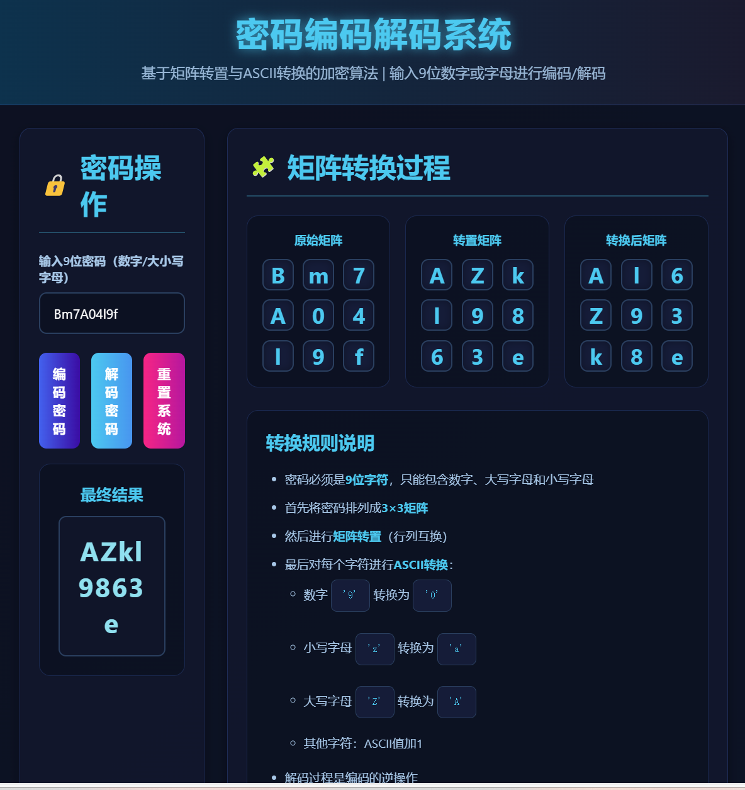
初中组
1.进入页面，根据右侧规则说明输入想要加密/解密的密码
2.对密码AZkl9863e进行加密，得到加密内容为Bm7A04l9f，根据右侧转换过程可以清晰看到密码的加密过程
3.对密码Bm7A04l9f进行解密，得到解密内容为AZkl9863e，与第二步的加密步骤互为逆过程
4.当输入无效字符（此处为@）时，页面会给出错误提示，可以根据提示重新输入自己的密码

Slide 40
高中组
SSH暴力攻击实时对抗演示系统
by-裴丽洁

Slide 41
高中组
作品名称
作品目的
作品简介
防御机制
SSH暴力攻击实时对抗演示系统
可视化展示SSH暴力攻击原理、实时检测技术及自动化防御机制，提升学生对网络安全防护的实践认知
作品名称：SSH暴力攻击实时对抗演示系统
作品目的：可视化展示SSH暴力攻击原理、实时检测技术及自动化防御机制，提升学生对网络安全防护的实践认知。
Wazuh安全监控。功能定位：开源安全监控（XDR/SIEM），实时日志分析 + 文件完整性检测 + 漏洞扫描。检测逻辑：监控认证日志（如/var/log/auth.log），识别异常：高频失败登录、非常规IP访问。告警机制：触发规则 → 生成安全事件 → 实时告警。
应用价值
教学价值：为学校网络安全课程提供互动教学案例，直观理解攻击检测与主动防御流程。
实用价值：演示的Wazuh防御方案可直接应用于校园服务器防护，抵御暴力破解攻击。

Slide 42
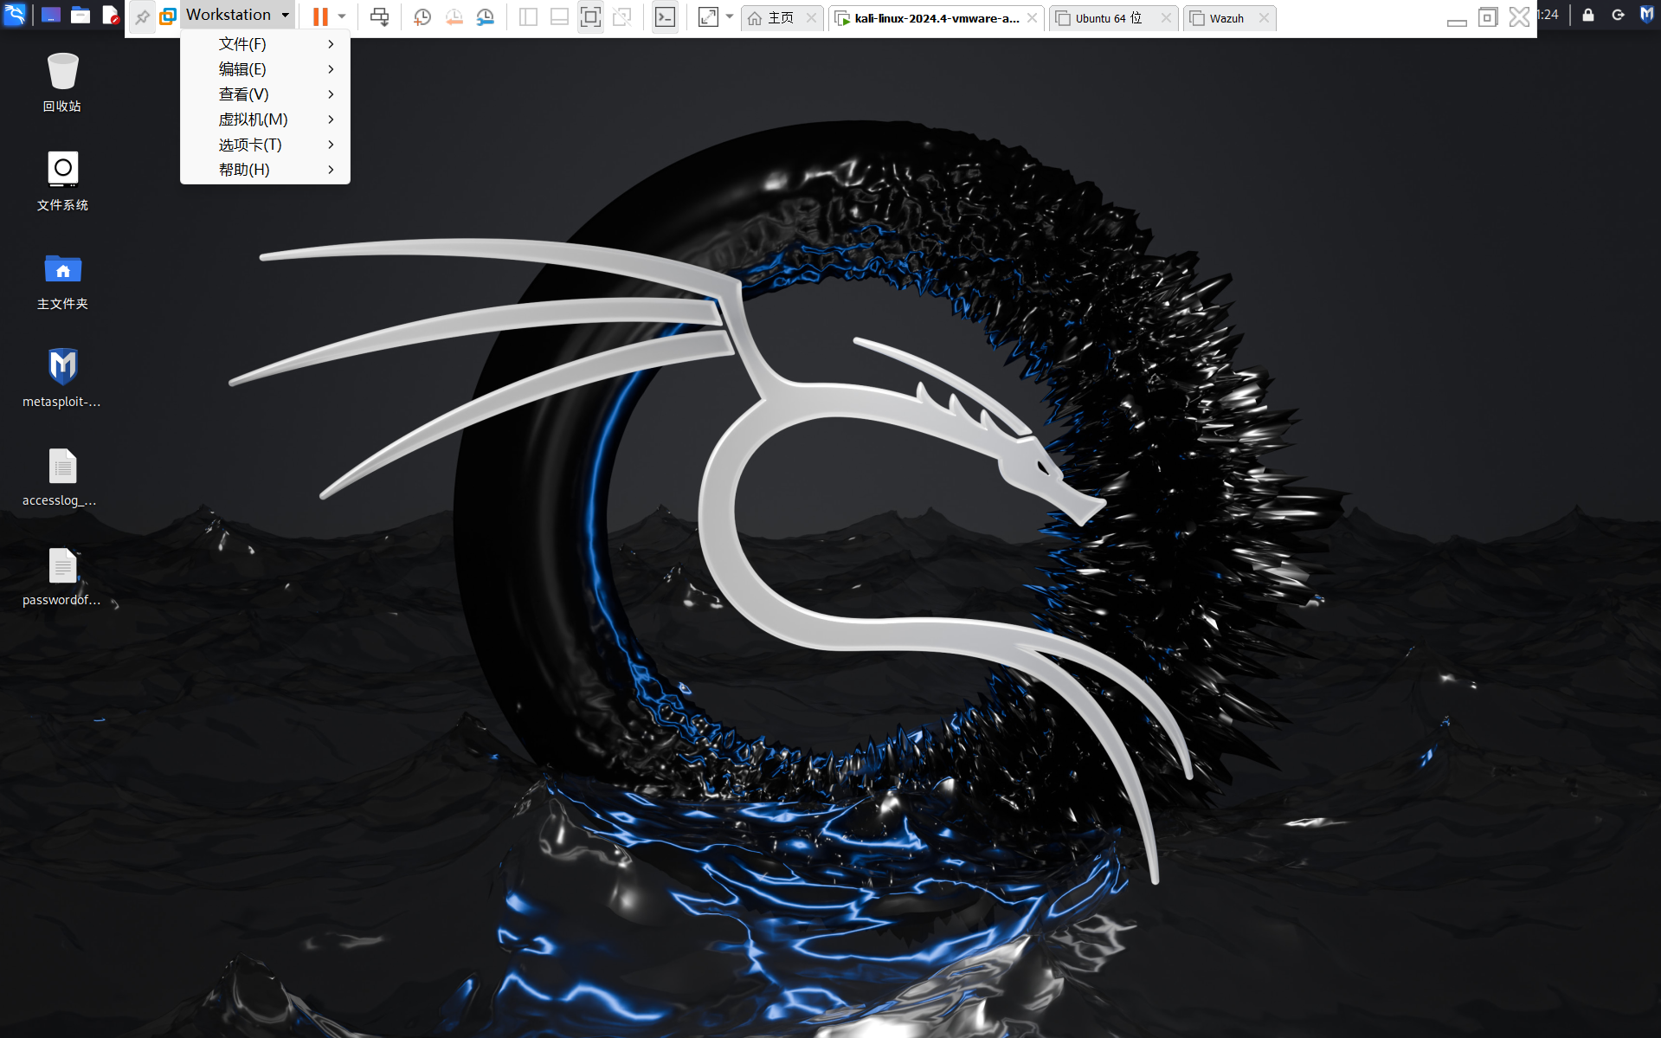
高中组
Kali Linux 密码爆破
工具：Kali Linux（渗透测试标准平台）
手段：
字典爆破：通过预生成密码库（如rockyou.txt）暴力破解认证
常用工具：hydra、john、hashcat
攻击流程：
1. 收集目标信息（如SSH/FTP端口）
2. 选择密码字典
3. 发起爆破攻击 → 获取权限

Slide 43
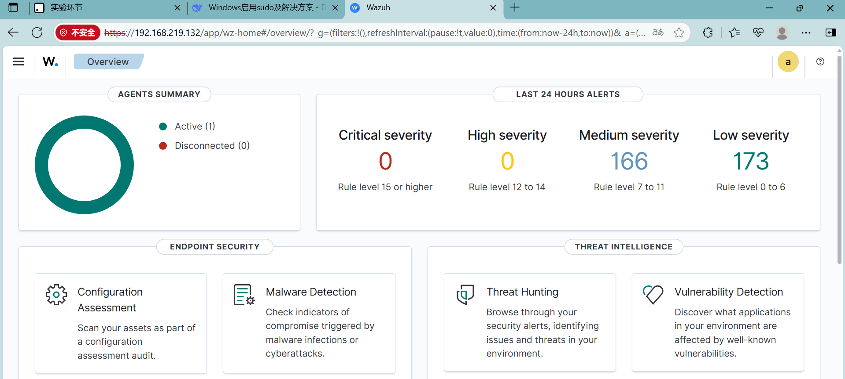
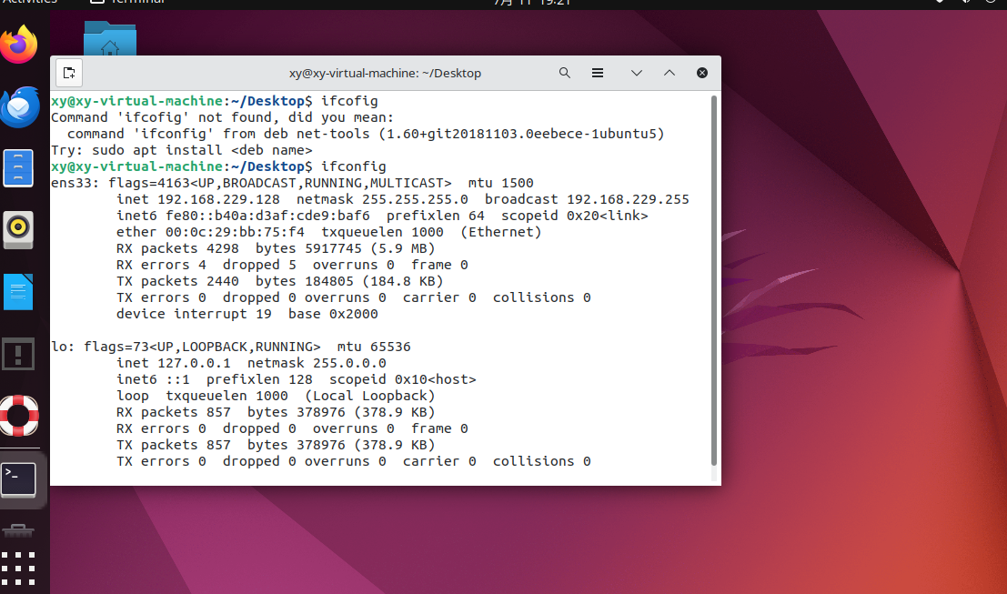
高中组
Wazuh安全监控
功能定位：
开源安全监控（XDR/SIEM）
实时日志分析 + 文件完整性检测 + 漏洞扫描
检测逻辑：
监控认证日志（如/var/log/auth.log）
识别异常：高频失败登录、非常规IP访问
告警机制：
触发规则 → 生成安全事件 → 实时告警

Slide 44
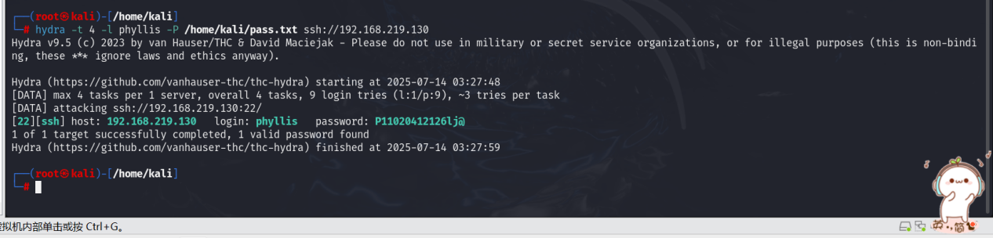
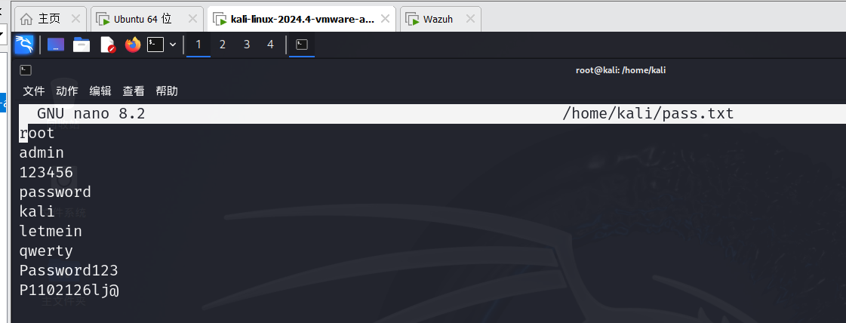
高中组
通过SSH爆破Ubuntu
查看威胁日志
使用账号root和密码字典组合方式进行爆破，攻击成功
连接wazuh-agent，实现对靶机的监测

Slide 45
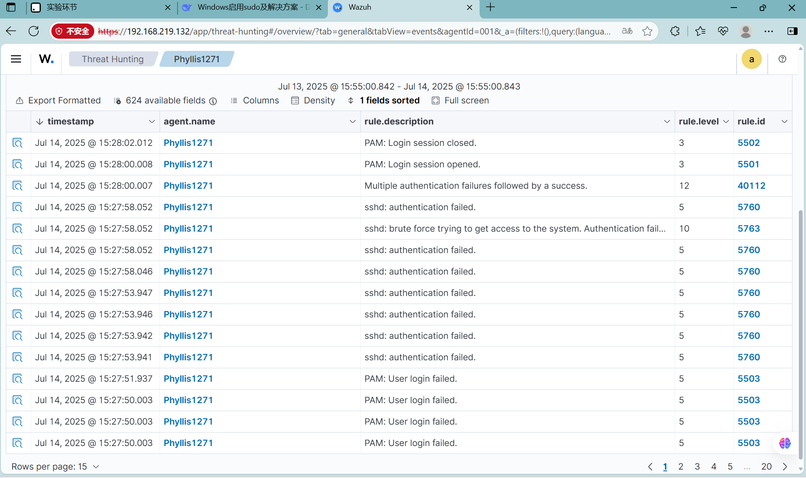
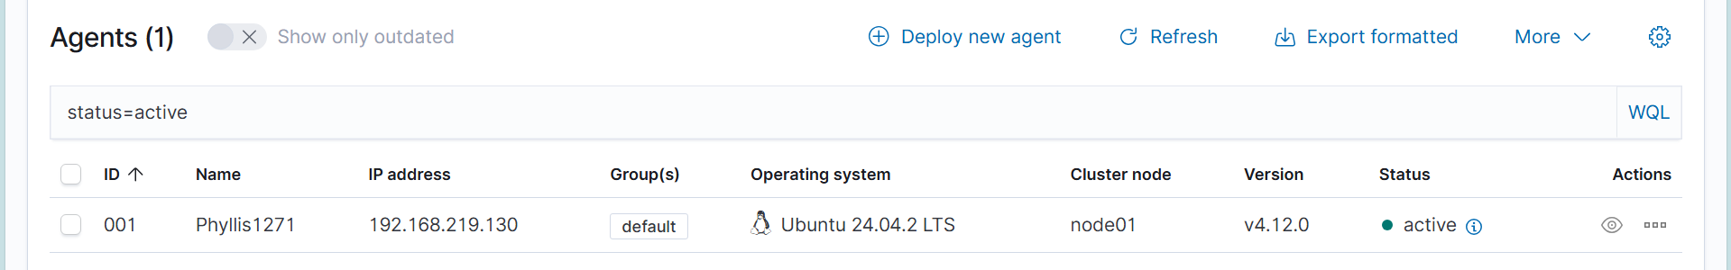
高中组
查看Wazuh爆破日志
连接wazuh-agent，实现对靶机的监测

Slide 46
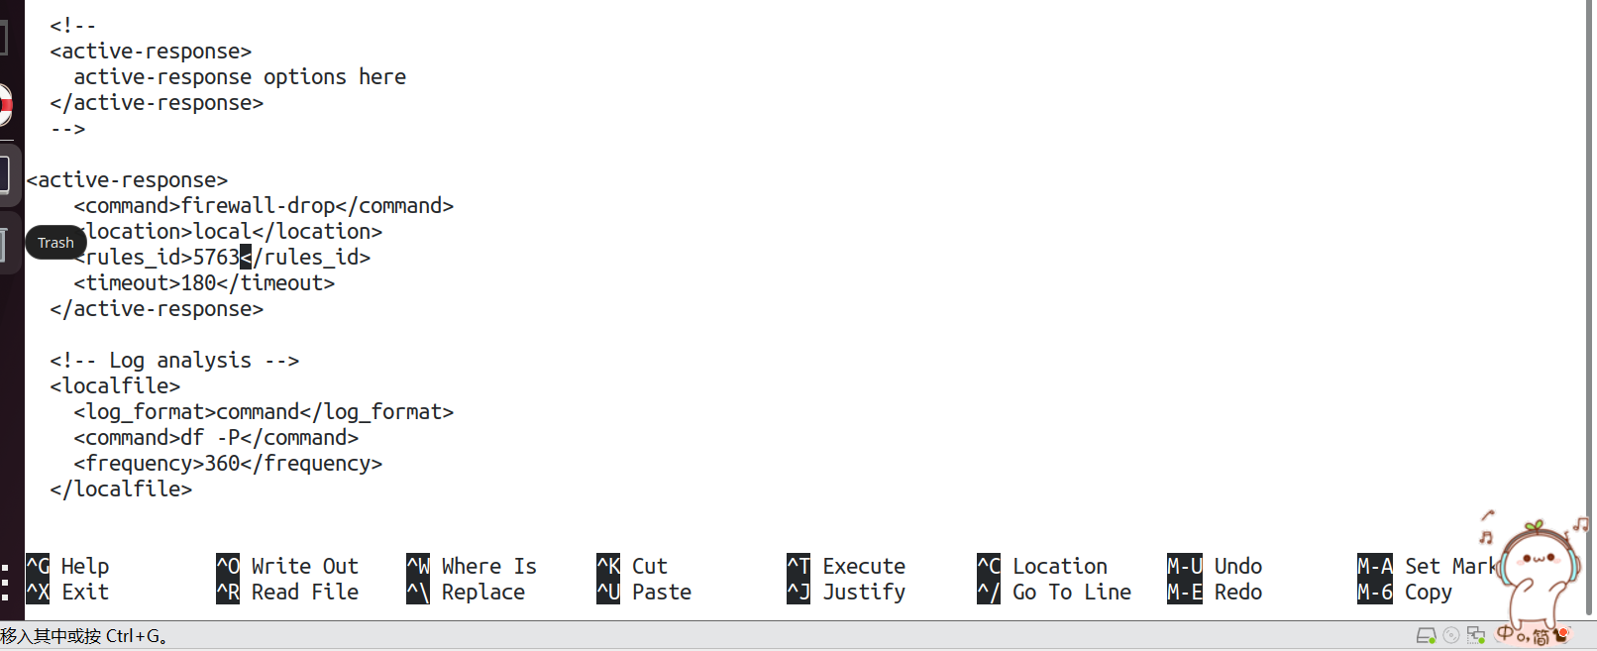
高中组
启用 Active Response 自动封禁攻击 IP
添加防御规则：当规则 ID 被触发时，系统会在本地主机上执行firewall-drop 命令，临时阻止攻击源 IP，持续时间为 180 秒

Slide 47
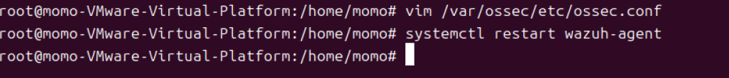
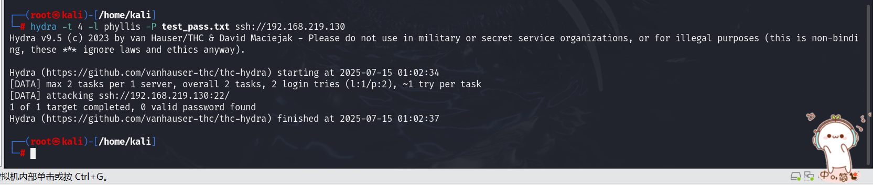
高中组
启用 Active Response 自动封禁攻击 IP
更新系统，重启wazuh服务
再次攻击，出现失败

Slide 48
高中组
基于Wazuh的网络安全威胁实时感知和防御系统
by-应瑞

Slide 49
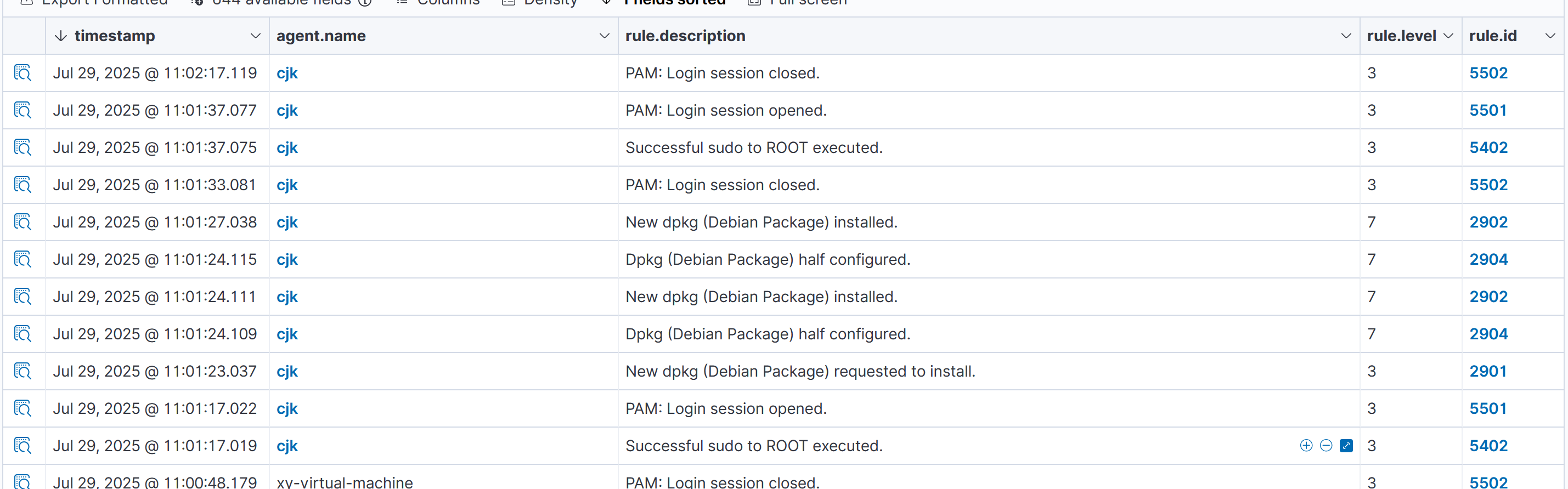
高中组
基于Wazuh的网络安全威胁实时感知与防御系统
掌握恶意命令检测方法
目标是学会使用auditd + Wazuh检测恶意命令执行，如nc、netcat等。能够掌握命令行为感知的流程，包括监控、告警与可视化展示。
熟悉Wazuh的规则配置，包括如何定义恶意命令列表（CDB list）和自定义规则，以便更好地识别高危命令。

Slide 50
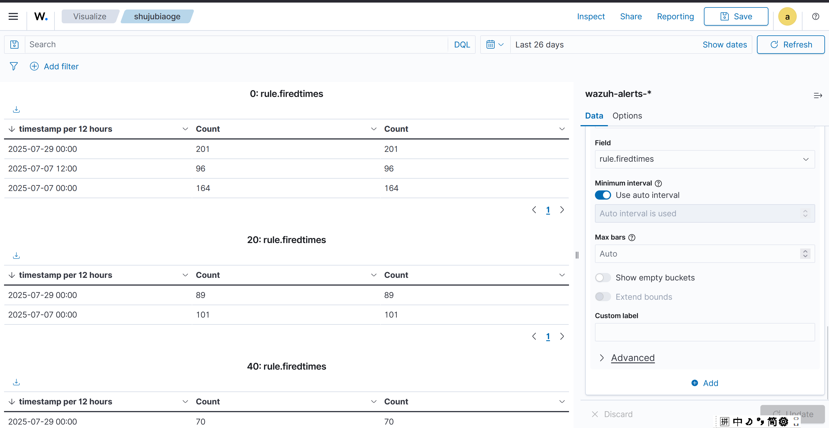
高中组
OSI层 | 作品中的技术 | 功能体现
应用层 | netcat、tcpdump、arp等命令行工具的执行 | 模拟攻击行为（如 nc -lvp 1234 建立后门监听）。 触发 execve 系统调用，产生审计日志。
表示层 | 数据格式转换 | 审计日志（audit.log）→ JSON格式→ Wazuh解析
会话层 | SSH会话 | 用户通过SSH登录Ubuntu靶机执行命令
传输层 | TCP/UDP | Wazuh Agent通过TCP 1514端口发送日志到Manager
网络层 | IP协议 | 192.168.1.234（Ubuntu靶机）与192.168.1.235（Wazuh Manager）

Slide 51

感谢您的观看
THANK YOU

